Slide 1

ЭЛЕКТРОННАЯ
ТРУДОВАЯ КНИЖКА
или
СВЕДЕНИЯ
О ТРУДОВОЙ ДЕЯТЕЛЬНОСТИ
ГУ - Отделение ПФР по Омской области
Омск 16.01.2020 г.

Slide 2



Электронная трудовая книжка
в законах обозначена как
Сведения о трудовой деятельности.
Взаимоотношения работодателя и работника регулирует Трудовой кодекс.
Роструд (Инспекция по труду) - является органом, регулирующим трудовые отношения.
Пенсионный фонд - выступает хранителем Сведений о трудовой деятельности в информационных ресурсах ПФР, ведет прием, учет сведений, предоставляет информацию по запросам зарегистрированных пользователей.
ПФР передает в Роструд в порядке межведомственного взаимодействия информацию о непредставлении страхователем в установленный срок либо представление неполных и (или) недостоверных сведений о трудовой деятельности.
* Роструд привлекает к административной ответственности страхователей за неоднократное нарушение сроков представления сведений о трудовой деятельности, либо неоднократное представление неполных и (или) недостоверных сведений (в проекте).

Slide 3
Нормативно-правовое регулирование
Утверждены федеральные законы, направленные на реализацию
«Электронной трудовой книжки», вступили в силу с 01.01.2020 года:
№ 439-ФЗ от 16 декабря 2019
«О внесении изменений в Трудовой кодекс Российской Федерации в части формирования сведений о трудовой деятельности в электронном виде»;
№ 436-ФЗ от 16 декабря 2019
«О внесении изменений в Федеральный закон «Об индивидуальном (персонифицированном) учете в системе обязательного пенсионного страхования».
На согласовании находятся следующие нормативные документы:
Проект изменений в Кодекс Российской Федерации об административных правонарушениях устанавливает административную ответственность за неоднократное нарушение работодателем сроков представления сведений о трудовой деятельности, либо неоднократное представление неполных и (или) недостоверных сведений;
Форма СЗВ-ТД для предоставления сведений о трудовой деятельности работников;
Форма СТД-ПФР для предоставления сведении о трудовой деятельности работника;
Форма СТД-Р для сведений о трудовой деятельности, представляемые работнику работодателем.
Порядок заполнения формы СЗВ-ТД;
Порядок заполнения формы СТД-Р;
Электронные Форматы сведений.
Порядок электронного документооборота между страхователями и Пенсионным фондом РФ.
Административный регламент предоставления госуслуги,
Включение госуслуги в Перечень государственных услуг, утвержденный
постановлением Правительства Российской Федерации от 27.09.2011 № 797.

Slide 4
Изменения внесены в Трудовой кодекс РФ
Статья 62. Выдача документов, связанных с работой, и их копий;
Статья 65. Документы, предъявляемые при заключении трудового договора;
Статья 80. Расторжение трудового договора по инициативе работника
(по собственному желанию);
Статья 84.1. Общий порядок оформления прекращения трудового договора;
Статья 165. Случаи предоставления гарантий и компенсаций;
Статья 283. Документы, предъявляемые при приеме на работу
по совместительству;
Статья 392. Сроки обращения в суд за разрешением индивидуального
трудового спора;
Статья 394. Вынесение решений по трудовым спорам об увольнении
и о переводе на другую работу;
Статья 66. Помимо статьи «Трудовая книжка» добавлена Статья 66.1.
«Сведения о трудовой деятельности».
Суть изменений - добавление к слову «Трудовая книжка»
Словосочетания «(за исключением случаев , если в соответствии с настоящим Кодексом, иным федеральным законом трудовая книжка на работника не ведется)» или Словосочетания «или предоставить Сведения о трудовой деятельности (статья 66.1. настоящего Кодекса)».
Федеральным законом № 439-ФЗ от 16 декабря 2019
установлен комплекс мероприятий для работодателей, работников
в связи с переходом на ведение электронных трудовых книжек

Slide 5
Изменения внесены в Федеральный закон от 01.04.1996 № 27-ФЗ
«Об индивидуальном (персонифицированном) учете в системе обязательного пенсионного страхования»
Статья 1. Основные понятия, употребляемые в настоящем Федеральном законе;
Статья 3. Цели индивидуального (персонифицированного) учета;
Статья 6. Индивидуальный лицевой счет;
Статья 8. Общие правила представления сведений о застрахованных лицах и порядок хранения этих сведений;
Статья 11. Представление сведений о страховых взносах и страховом стаже;
Статья 16. Права и обязанности органов Пенсионного фонда Российской Федерации, связанные с осуществлением индивидуального (персонифицированного) учета;
Статья 17. Ответственность органов и должностных лиц Пенсионного фонда Российской Федерации и иных государственных внебюджетных фондов, федеральных органов исполнительной власти, органов государственной власти субъектов Российской Федерации, страхователей, списание безнадежных долгов по штрафам.

Slide 6
ПРЕИМУЩЕСТВА ЭЛЕКТРОННОЙ ТРУДОВОЙ КНИЖКИ
Целевая задача – новый формат защиты трудовых прав.
ДЛЯ РАБОТНИКА
ДЛЯ РАБОТОДАТЕЛЯ
Быстрый и удобный доступ к информации о трудовой деятельности;
Дополнительные возможности дистанционного трудоустройства;
Дистанционное оформление пенсий по данным лицевого счета без дополнительного документального подтверждения;
Использование сведений о трудовой деятельности для получения государственных услуг;
Высокий уровень безопасности и сохранности данных.
Снижение издержек на приобретение, ведение и хранение бумажных трудовых книжек;
Минимизация ошибочных, неточных и недостоверных сведений о трудовой деятельности;
Новые возможности аналитической обработки данных о трудовой деятельности.
Гарантированное представление Сведений о трудовой деятельности в электронном виде в день увольнения работника
(при отказе работника в получении бумажной трудовой книжки)

Slide 7

ГРАЖДАНИНУ
Формирование электронных трудовых книжек начинается с 1 января 2020 года.
Для всех работающих граждан переход к новому формату Сведений о трудовой деятельности
будет производиться по их выбору и только с согласия человека.
Для этого каждому работнику по 31 декабря 2020 года включительно
необходимо подать письменное заявление работодателю
    о ведении трудовой книжки в электронном виде согласно ст.66.1 ТК РФ или
    о ведении бумажной трудовой книжки согласно ст.66 ТК РФ.
Для работников, выбравших в заявлении ведение бумажной трудовой книжки, работодатель
будет вести как бумажную трудовую книжку, так и электронную трудовую книжку.
Только в электронном виде будут вестись сведения о трудовой деятельности,
если на 01.01.2021 года не было заведено бумажной трудовой книжки,
т.е. кто впервые устроится на работу в 2021 году.
Если подано заявление о ведении электронной трудовой книжки,
то работнику будет на руки выдана бумажная трудовая книжка
( с указанием в ней записи о соответствующем заявлении).
Информация о поданном заявлении включается в индивидуальный лицевой счет.
При подаче заявления о ведении бумажной трудовой книжки, это право
сохраняется при трудоустройстве к другим работодателям.
При подаче заявления о ведении бумажной трудовой книжки,
право сохраняется на подачу заявления о ведении электронной трудовой книжки.
Лица, не имевшие возможности подать заявление на 31 декабря 2020 года,
вправе это сделать в любое время.

Slide 8

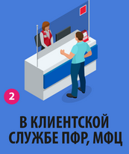


ПОЛУЧЕНИЕ СВЕДЕНИЙ О ТРУДОВОЙ ДЕЯТЕЛЬНОСТИ ГРАЖДАНИНОМ
Работодатель по последнему месту работы. Сведения можно получить за период работы у данного работодателя (на бумажном носителе, заверенные установленным образом, или в форме электронного документа, подписанного электронной подписью (при наличии), в том числе по адресу электронной почты).
(Форма сведений о трудовой деятельности - СТД-Р).
Кадровая служба работодателя может воспользоваться сайтом ПФР или порталом Госуслуг, через Кабинет страхователя; использовать бухгалтерские программные продукты, такие как 1С.
Многофункциональный центр госуслуг (МФЦ) (на бумажном носителе, заверенные надлежащим образом). Услуга предоставляется экстерриториально, т.е. без привязки к месту жительства или работы человека.
(Форма сведений о трудовой деятельности - СТД-ПФР).
МФЦ использует ГИС АИС МФЦ (Государственная информационная система Омской области Автоматизированная система многофункциональных центров предоставления государственных и муниципальных услуг).
Управление Пенсионного фонда (на бумажном носителе, заверенные установленным образом, или в форме электронного документа, подписанного электронной подписью) экстерриториально.
(Форма сведений о трудовой деятельности - СТД-ПФР).
Сотрудники клиентских служб управлений ПФР используют программу
«Фронт-офис» компонент «Внешнее взаимодействие».
Самостоятельно в Личном кабинете гражданина на сайте ПФР или на портале Госуслуг, а также через соответствующие приложения для смартфонов (информацию можно просмотреть, распечатать на бумажном носителе, скачать, перенаправить по электронной почте в форме электронного документа, подписанного электронной подписью).
(Форма сведений о трудовой деятельности - СТД-ПФР).

Slide 9
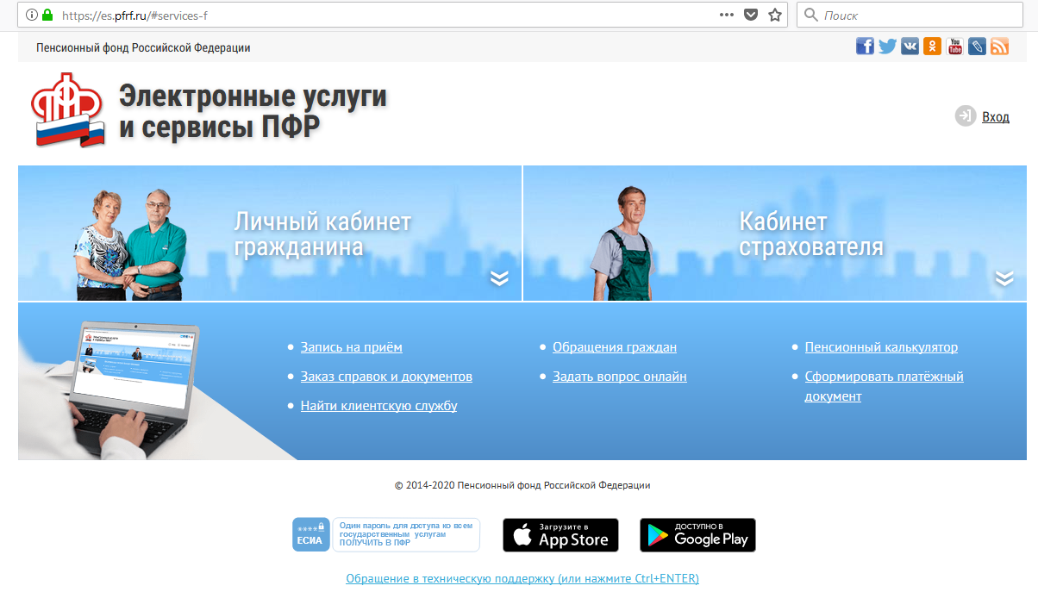
Гражданин, зарегистрированный
на сайте Госуслуг
ЭЛЕКТРОННАЯ
ТРУДОВАЯ КНИЖКА
Выписка из лицевого счета
или
Отдельная форма из сайта
Воспользоваться можно после завершения отчетной кампании за январь 2020 года (после 15.02.2020 года) при условии, что на работника Сведения о трудовой деятельности были сданы работодателем (если прошли кадровые мероприятия).
Иначе форма выйдет пустая.

Slide 10

РАБОТОДАТЕЛЮ
об организации работы кадровых служб
Принятие или изменение локальных нормативных актов с учетом мнения профсоюзной организации (при наличии).
Подготовка и обсуждение изменений в соглашения и коллективные договоры (при необходимости).
Обеспечение технической готовности к представлению Cведений о трудовой деятельности в ПФР.
Уведомление по 30 июня 2020 года работников в письменном виде об изменениях законодательства, связанных с формированием Cведений о трудовой деятельности в электронном виде, а также о праве выбора.
Прием до 31 декабря 2020 года заявлений от всех работников о выборе способа ведения трудовой книжки (ст. 66 ТК РФ или ст. 66.1 ТК РФ). Если заявление не подано, то сохраняется ведение трудовой книжки в бумажном виде (ст. 66 ТК РФ).
Выдача на руки трудовых книжек с внесенной в них записью о подаче работником заявления о выборе представления «Сведений о трудовой деятельности» (ст. 66.1 ТК), если работник сделал такой выбор. После этого работодатель освобождается от ответственности за ведение и хранение бумажной трудовой книжки.
Предоставление Сведений о трудовой деятельности в ПФР, в порядке и в сроки установленные законодательством РФ об индивидуальном (персонифицированном) учете в системе обязательного пенсионного страхования.
Предоставление Сведений о трудовой деятельности работнику на бумажном носителе, заверенных установленным образом, или в форме электронного документа, подписанного электронной подписью (при наличии) на основании заявления работника, в котором указывается способ получения Сведений.
Если в течение 2020 года заявление работником не подано, то работодатель обязан
вести трудовую книжку на бумаге.

Slide 11
ПЕРЕЧЕНЬ СВЕДЕНИЙ О ТРУДОВОЙ ДЕЯТЕЛЬНОСТИ
Электронная трудовая книжка сохраняет практически весь перечень сведений, которые учитываются в бумажной трудовой книжке, форма СЗВ-ТД:
Место работы;
Структурное подразделение;
Информация о работнике;
Даты приема, увольнения, перевода на другую постоянную работу;
Вид мероприятия (прием, перевод, увольнение);
Должность, трудовая функция,
Основание кадрового мероприятия, причины прекращения трудового договора (дата, номер и вид приказа, распоряжения или другого документа);
профессия, специальность, квалификация.
В случае выявления работником неверной или неполной информации в сведениях о трудовой деятельности, представленных работодателем для хранения в информационных ресурсах Пенсионного фонда РФ,
работодатель по письменному заявлению работника обязан исправить или дополнить сведения о трудовой деятельности и представить их в ПФР.
При заключении трудового договора лицо, поступающее на работу, предъявляет работодателю сведения о трудовой деятельности вместе с трудовой книжкой или взамен ее.
Ведение сведений о трудовой деятельности начинается с 1 января 2020года, предыдущие периоды работы не вносятся, отсюда существует необходимость разъяснения работникам об обязательности хранения бумажной трудовой книжки после получения на руки.

Slide 12
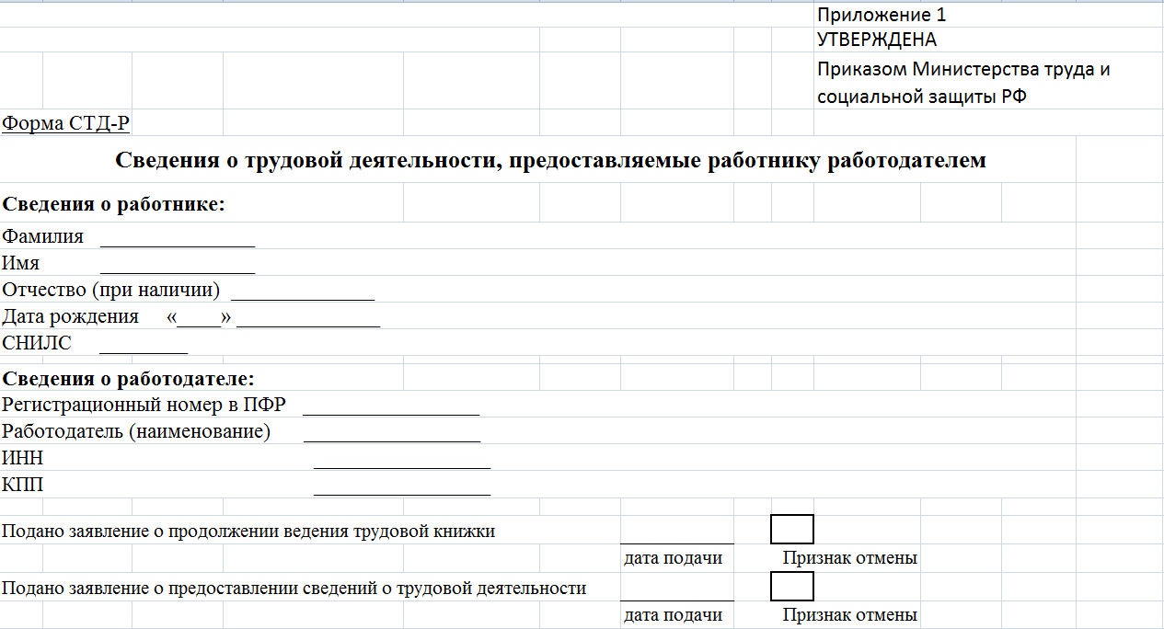
Форма СТД -Р
«Сведения о трудовой деятельности, предоставляемые работнику работодателем»

Slide 13
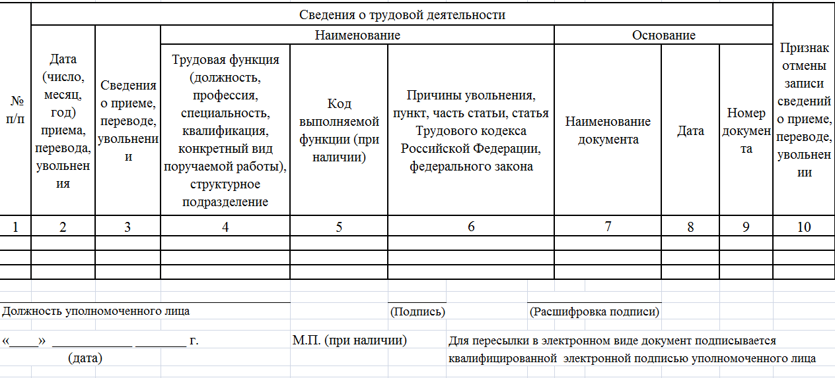
Форма СТД –Р
При заполнении формы работодателем указываются периоды трудовой деятельности у данного работодателя.
Форма СТД-Р заполняется на одного работника. В электронном виде при формировании файла составляется один файл с данными на одного работника.

Slide 14






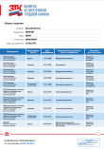

Схема направления работником через ЕПГУ работодателю на электронный адрес выписки из Электронной трудовой книжки
ИНФОРМАЦИОННАЯ БАЗА ПФР
ЭЛЕКТРОННАЯ
ТРУДОВАЯ КНИЖКА
Прежний Работодатель
Сведения СЗВ-ТД
Запрос на получение выписки из ЭТК
ЕПГУ (Личный Кабинет)
ВАША ЭЛЕКТРОННАЯ ТРУДОВАЯ КНИЖКА
РАСПЕЧАТАТЬ?
НАПРАВИТЬ ПО АДРЕСУ?
Выписка из ЭТК
Выписка из ЭТК
Заявление о приеме на работу
Работник
Новый Работодатель

Slide 15

РАБОТОДАТЕЛЮ
об отчетности в ПФР
С 1 января 2020 года вводится обязанность для работодателей представлять отчетность «Сведения о трудовой деятельности зарегистрированного лица» (Форма СЗВ-ТД).
Страхователь представляет сведения по месту своей регистрации в органах ПФР
(не экстерриториально).
в форме электронного документа, подписанного электронной подписью,
на 25 и более работающих у него застрахованных лиц за предшествующий отчетный период
(так же могут быть представлены сведения менее чем на 25 работающих застрахованных лиц).
в 2020 году срок представления ежемесячно не позднее 15-го числа месяца, следующего за отчетным,
в котором имелись случаи кадрового мероприятия или подачи заявления о продолжении ведения трудовой книжки либо о представлении сведений о трудовой деятельности.
При представлении сведений на работника впервые страхователь одновременно представляет
Сведения о его трудовой деятельности по состоянию на 01.01.2020 года
у данного страхователя.
Первая отчетная кампания по приему СЗВ-ТД начинается с 01.02.2020 по 15.02.2020 гг. включительно.
Если ни одного кадрового мероприятия не было в предыдущем месяце и ни одного заявления не подано, то отчет в ПФР не подается.
С 1 января 2021 года вводится два срока отчетности :
не позднее одного рабочего дня с даты издания приказа в случае приема и увольнения работника;
ежемесячно не позднее 15-го числа месяца, следующего за отчетным,
в случае перевода на другую постоянную работу или подачи заявления.

Slide 16
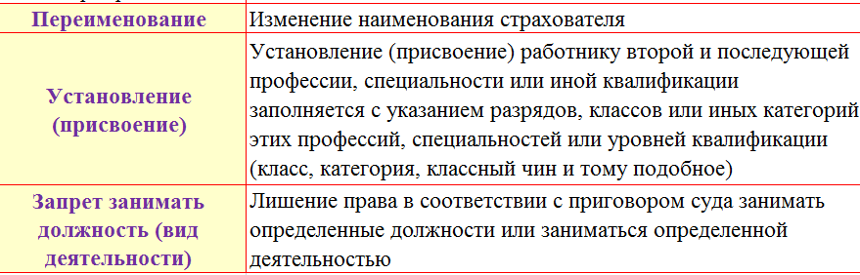
1. Кадровые мероприятия
Кадровые мероприятия для представления в составе отчетности установлены
пунктом 2.4. статьи 11 Федерального закона от 01.04.1996 № 27-ФЗ «Об индивидуальном (персонифицированном) учете в системе обязательного пенсионного страхования» :
Еще три кадровых мероприятия, обязательные к представлению, указаны
в Проекте Порядка заполнения формы «Сведения о трудовой деятельности
зарегистрированного лица (СЗВ-ТД)
Прием на работу
Увольнение с работы
Перевод на другую постоянную работу
2. Заявление работника
Заявление о продолжении ведения страхователем
трудовой книжки
в соответствии со статьей 66 ТК РФ
Заявление о предоставлении страхователем ему
сведений о трудовой деятельности
в соответствии со статьей 66.1 ТК РФ
3. Сведения о трудовой деятельности по состоянию на 01.01.2020 года
- при представлении сведений на работника впервые - одновременно с кадровыми мероприятиями;
- в случае отсутствия в течение 2020 года кадровых мероприятий или заявления
- не позднее 15 февраля 2021 года.

Slide 17
Примеры
Заявление о предоставлении страхователем ему
сведений о трудовой деятельности
в соответствии со статьей 66.1 ТК РФ
Заявление о продолжении ведения страхователем
трудовой книжки
в соответствии со статьей 66 ТК РФ
Работник не написал заявления до 31.12.2020
(не перечислен в пп.8 ст.2 настоящего законопроекта ).
до 31.12.2020
до 31.12.2020
Работодатель направляет информацию о приеме заявления в ПФР по форме СЗВ-ТД.
Работодатель направляет информацию о приеме заявления в ПФР по форме СЗВ-ТД .
Информация о приеме заявления в ПФР не отправляется на ИЛС гражданина отсутствует.
Работодатель ведет электронную трудовую книжку, путем направления сведений о трудовой деятельности в ПФР и дополнительно ведет бумажную трудовую книжку и обеспечивает ее хранение.
При смене места работы сохраняется право выбора предоставления сведений о трудовой деятельности в соответствии с ст. 66.1. ТК
Работодатель ведет электронную трудовую книжку, путем направления сведений о трудовой деятельности в ПФР, а бумажную ТК возвращает работнику, предварительно сделав в ней запись о прекращении ведения бумажной ТК в связи с приемом заявления.
Работодатель разъясняет работнику об обязательности хранения бумажной трудовой книжки после получения на руки.
Работодатель ведет электронную трудовую книжку, путем направления сведений о трудовой деятельности в ПФР и дополнительно ведет бумажную трудовую книжку и обеспечивает ее хранение.

Slide 18
Примеры
Пример 1.
30.01.2020 года в ООО «Салют» произошел прием заявления о продолжении ведения трудовой книжки в бумажном виде на работника Попова А.А.,
на 01.01.2020 года Попов А.А. был работником ООО «Салют».
Последняя запись в его трудовой книжке о приеме на работу 20.09.2019 года в ООО «Салют» .
В форме СЗВ-ТД на Попова А.А., представляемой в ПФР 10.02.2020 года
(отчетный период январь 2020 год) будут отражены:
- Прием заявления 30.01.2020 в отдельной строке (Заявление работника )
«Прием» с 20.09.2019 г. (Сведения о трудовой деятельности на 01.01.2020)
Пример 2.
15.02.2020 года в ООО «Салют» произошел перевод работника Петрова Н.Н.,
на 01.01.2020 года Петров Н.Н. был работником ООО «Салют».
Последняя запись в его трудовой книжке также о переводе 01.10.2018 года. В форме СЗВ-ТД на Петрова Н.Н. , представляемой в ПФР 10.03.2020 года
(отчетный период февраль 2020 года) будет 2 записи:
«Перевод» с 01.10.2018 г. (Сведения о трудовой деятельности на 01.01.2020) «Перевод» с 15.02.2020 г. (Кадровое мероприятие)

Slide 19
Примеры: Гражданин в 2020 году поменял место работы
Пример 3.
20.01.2020 г. в ООО «Салют» произошло увольнение работника Сидорова Н.Н.,
на 01.01.2020 года Сидоров Н.Н. был работником ООО «Салют».
Последняя запись в его трудовой книжке о приеме на работу 15.07.2015 года в ООО «Салют».
В форма СЗВ-ТД на Сидорова Н.Н., представляемой в ПФР 10.02.2020 года (отчетный период - январь 2020 года) будет 2 записи:
«Прием» с 15.07.2015 г. (Сведения о трудовой деятельности на 01.01.2020)
«Увольнение» с 20.01.2020 г. (Кадровое мероприятие)
Пример 4.
21.01.2020 года в ООО «Колос» произошел прием работника Сидорова Н.Н.,
на 01.01.2020 года Сидоров Н.Н., не был работником ООО «Колос».
В форме СЗВ-ТД на Сидорова Н.Н., , представляемой в ПФР 15.02.2020 года (отчетный период январь 2020 год) будет 1 запись:
«Прием» с 21.01.2020 г. (Кадровое мероприятие).

Slide 20

ПРЕДСТАВЛЕНИЕ В ПФР СВЕДЕНИЙ О ТРУДОВОЙ ДЕЯТЕЛЬНОСТИ СТРАХОВАТЕЛЕМ
Ввод сведений о трудовой деятельности,
распечатка, формирование файла, копирование файлов на внешний носитель.
На сайте ПФР или на портале Государственных услуг в «Кабинете страхователя».
Использование бухгалтерских программных продуктов, таких как 1 С, Парус и т.п.
Использование программ-набивалок не предусмотрено.
Передача сведений о трудовой деятельности
в федеральную информационную систему ПФР (АИС ПФР-2)
В электронном виде
Через сайт ПФР или портал Государственных услуг в «Кабинете страхователя»
- сведения, сформированные на сайте ПФР;
- загрузка файла через сервис «загрузить подготовленный документ».
Через операторов связи, обеспечивающих обмен конфиденциальной информацией по телекоммуникационным каналам связи
в рамках электронного документооборота между ПФР и страхователями.
Такие операторы связи как Контур, Астрал и т.д.
На бумажном носителе
В Управление Пенсионного фонда.
Сотрудники управлений ПФР сведения из бумажного носителя вводят для преобразования в электронный формат с использованием программы «Фронт-офис» компонент «Внешнее взаимодействие».
Не предусмотрено представление отчетности через МФЦ.

Slide 21
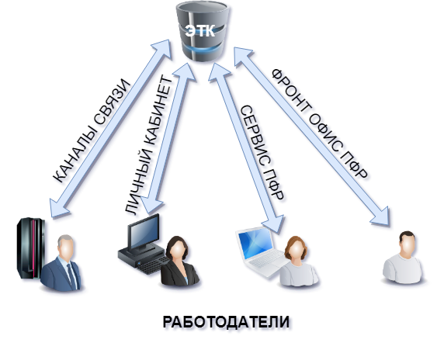
ТЕХНОЛОГИЯ ОБМЕНА
ЭЛЕКТРОННАЯ
ТРУДОВАЯ КНИЖКА

Slide 22
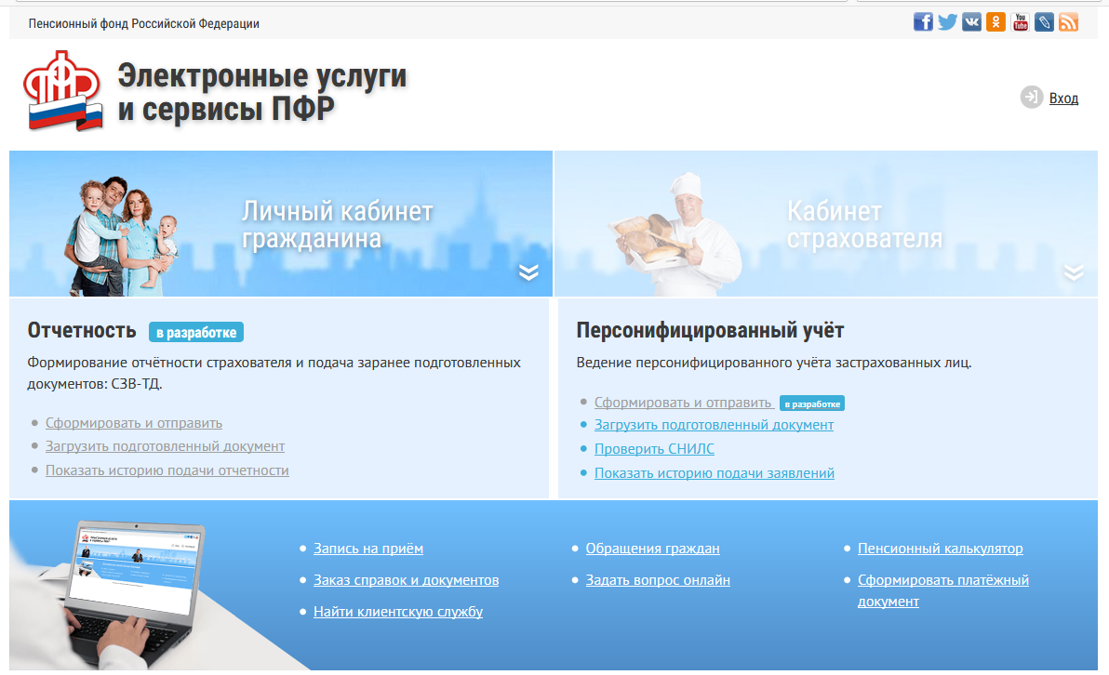
После регистрации на сайте Госуслуг и в качестве гражданина (руководителя)
и в качестве работодателя переходим на сайт ПФР.
В сервис Кабинет страхователя переходим через Личный кабинет гражданина
3
1
2

Slide 23
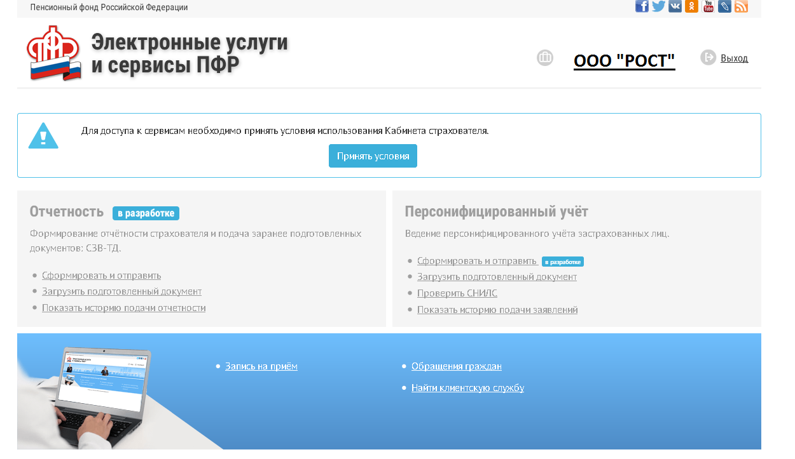
Означает заключение электронного Условия использования Кабинета страхователя для электронного документооборота с ПФР

Slide 24
Федеральный закон от 01.04.1996 № 27-ФЗ
«Об индивидуальном персонифицированном учете»
* В части формирования Сведений о трудовой деятельности под трудовой деятельностью понимают работу по трудовому договору, периоды замещения муниципальных и государственных должностей, работы по контракту.
  Проект Порядка заполнения формы
  «Сведения о трудовой деятельности зарегистрированного лица (СЗВ-ТД)»
Форма СЗВ-ТД заполняется и представляется страхователями в территориальный орган
на всех зарегистрированных лиц (включая лиц, работающих по совместительству
и на дистанционной работе), с которыми заключены или прекращены трудовые (служебные) отношения в соответствии с ТК РФ или иными федеральными законами, в отношении которых произведены другие кадровые изменения (в том числе перевод на другую постоянную работу, установление второй и последующей профессии или иной квалификации, отмена ранее произведенных мероприятий и другие.
Должность, специальность, профессия, квалификация, конкретный вид поручаемой работы,
структурное подразделение, отметка о совместительстве (1 - совместитель, 0 или пусто- нет) заполняются в соответствии со штатным расписанием работодателя.
Структурное подразделение указывается, если условие о работе в конкретном структурном подразделении включено в трудовой договор. В случае если в соответствии с федеральными законами с выполнением работ по определенным должностям, специальностям или профессиям связано предоставление льгот либо наличие ограничений, то наименование этих должностей, специальностей или профессий и квалификационные требования к ним должны соответствовать наименованиям и требованиям, предусмотренным соответствующими квалификационными справочниками или соответствующими положениям профессиональных стандартов или реестров соответствующих должностей Статьи 57, 195.3 Трудового кодекса Российской Федерации (Собрание законодательства Российской Федерации, 2002, № 1, ст. 3; 2015, № 18, ст. 2625).

Slide 25
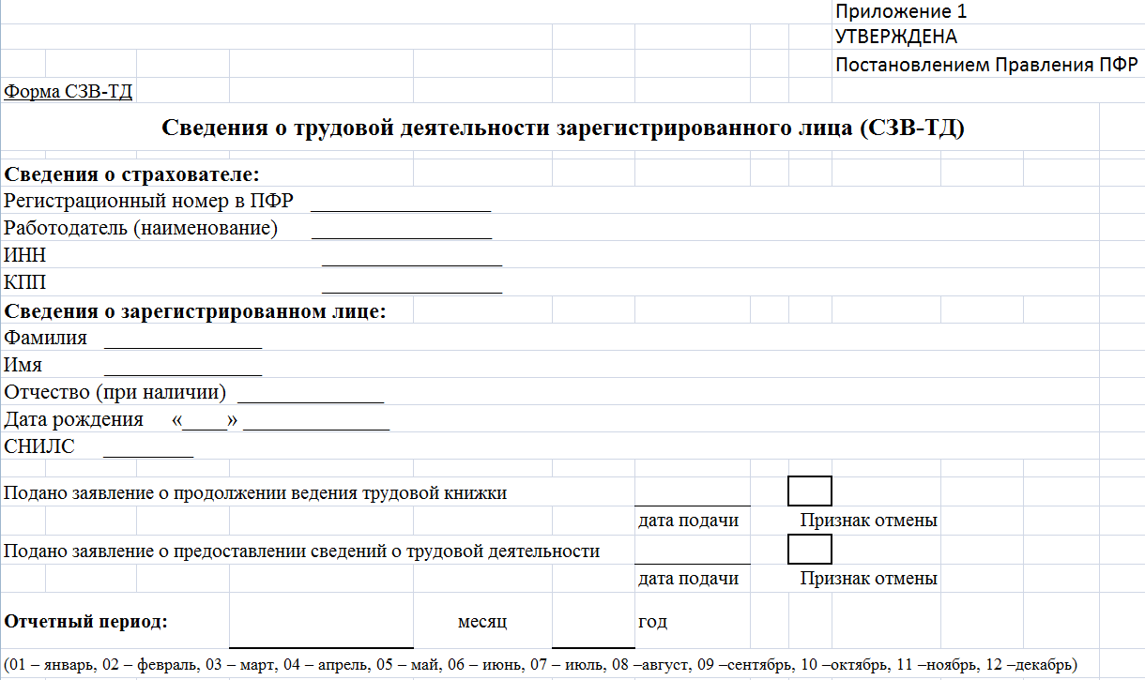
Форма СЗВ-ТД
«Сведения о трудовой деятельности зарегистрированного лица»
Раздел «Отчетный период» заполняется при ежемесячном представлении формы СЗВ-ТД.

Slide 26
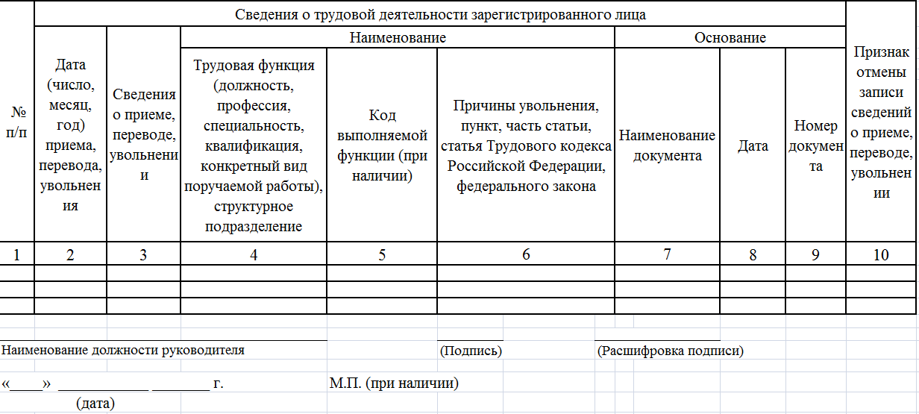
Форма СЗВ-ТД
Форма СЗВ – ТД заполняется на каждого застрахованного лица. При этом при формировании файла составляется один файл с данными по всем работникам, на которых заполнены формы СЗВ-ТД за отчетный период.
  Документ заверяется подписью руководителя или доверенного лица и печатью организации (при наличии). Страхователь (работодатель), не являющийся юридическим лицом, заверяет входящие документы личной подписью. Позиции «Наименование должности руководителя», «Расшифровка подписи» (указывается Ф.И.О. полностью) обязательны к заполнению.
  Форма СЗВ-ТД в форме электронного документа представляется страхователем по утвержденным форматам и подписывается усиленной квалифицированной электронной подписью в соответствии с Федеральным
  законом от 6 апреля 2011 г. № 63-ФЗ «Об электронной подписи»

Slide 27

  Проект Порядка заполнения формы
  «Сведения о трудовой деятельности зарегистрированного лица (СЗВ-ТД)»
  В случае представления формы СЗВ-ТД на бумажном носителе страхователь заполняет её чернилами, шариковой ручкой (могут использоваться любые цвета, кроме красного и зеленого) печатными буквами или при помощи средств вычислительной техники без помарок, исправлений и без каких-либо сокращений.
В поле «ИНН» указывается идентификационный номер налогоплательщика. В поле «ИНН», состоящем из 12 знакомест, показатель ИНН плательщика, имеющий десять знаков, записывается в первых десяти знакоместах, в двух последних ставится прочерк.
КПП должен состоять из 9 цифр либо отсутствовать.
  При заполнении сведений о дате подачи заявления о продолжении ведения трудовой книжки
  либо о представлении сведений о трудовой деятельности поле «Дата подачи»
  заполняется тем работодателем, которому подано соответствующее заявление.
  При необходимости представления корректирующей даты подачи заявления, представляется форма СЗВ-ТД, где в соответствующей строке заполняется новая дата подачи заявления.
  В случае необходимости отмены ранее представленных сведений о подаче заявлений, в соответствующей строке указывается ранее указанная дата и в поле «Признак отмены» проставляется знак «X».

Slide 28
  Заполнение формы «Сведения о трудовой деятельности
  зарегистрированного лица (СЗВ-ТД)» (проект)
  В случае если требуется отменить запись в ранее представленных страхователем сведениях о трудовой деятельности:
  страхователем представляется форма СЗВ-ТД, заполненная в полном соответствии с первоначальными сведениями, которые требуется отменить, при этом в последней графе «Признак отмены записи сведений о приеме, переводе, увольнении» проставляется знак «X».
  В случае если требуется скорректировать (исправить) ранее представленные сведения о трудовой деятельности, необходимо
  В одной строке - отменить ранее представленные сведения,
  и в следующей строке заполнить скорректированные (исправленные) сведения.
  Если за время работы работника наименование страхователя изменяется, то об этом отдельной строкой в графе «Сведения о приеме, переводе, увольнении» раздела «Сведения о трудовой деятельности зарегистрированного лица» указывается «Переименование».
  В графе «Дата (число, месяц, год) приема, перевода, увольнения» указывается дата, с которой произошло изменение наименования страхователя».
  В графе «Трудовая функция (должность, профессия, специальность, квалификация, конкретный вид поручаемой работы), структурное подразделение» с конкретного числа переименовано в «новое наименование страхователя».
  В графах «Наименование документа», «Дата», «Номер документа» указываются реквизиты приказов (распоряжений), иных решений или документов, подтверждающих изменение наименования страхователя.

Slide 29
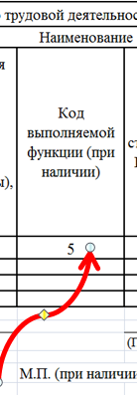
Код выполняемой функции
Обязательность заполнения графы 5 в форме СЗВ-ТД (код вида выполняемой функции) в 2020г. отсутствует.
В 2020 году будет проводиться подготовка правильных наименований выполняемых функций в штатном расписании.
С 2021г. предполагается заполнение графы 5 при наличии кода.
Соответственно, к началу 2021 года будут доведены рекомендации по заполнению графы 5 «Код выполняемой функции».
  Согласно проекту Порядка заполнения формы СЗВ-ТД в графе «Код выполняемой функции (при наличии)» (заполняется с 1 января 2021 года) указывается соответствующий код, состоящий из семи цифро-буквенных знаков в формате «ХХ.ХХХ-Х-Х».
Код из пяти цифровых знаков в соответствии со справочником «ОК 010-2014 (МСКЗ-08). Общероссийский классификатор занятий»
(принят и введен в действие Приказом Федерального агентства по техническому регулированию и метрологии
от 12.12.2014 № 2020-ст).

Slide 30
Правила проверки
ЭЛЕКТРОННАЯ
ТРУДОВАЯ КНИЖКА
Проверка файла на корректность заполнения XML
Проверка файла на соответствие XSD-схеме
Проверка файла на уникальность значений СНИЛС
Проверка корректности электронной подписи
Проверки по БД страхователя (Регномер, ИНН, КПП)
Проверки по БД сведений о ЗЛ (ФИО-СНИЛС)
Проверки сведений о трудовой деятельности работников

